Slide 1
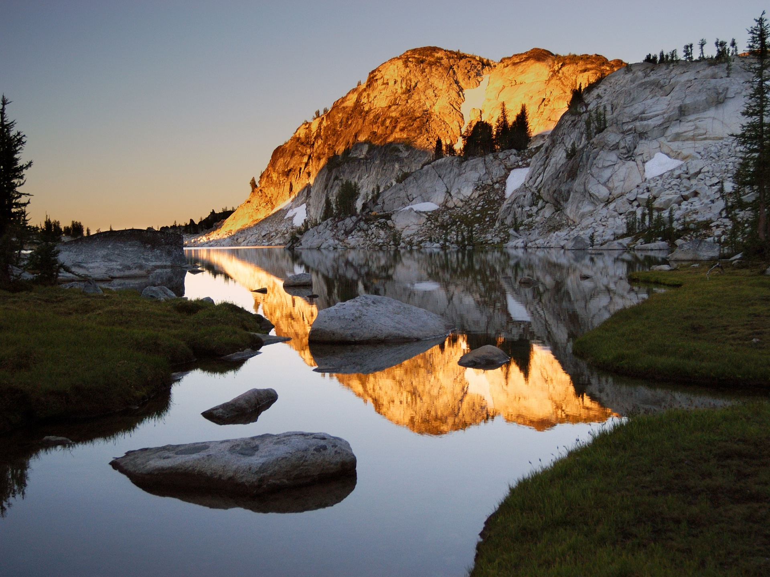
بسم الله الرحمن الرحیم

Slide 2
عوامل فیزیکی
زیان آور محیط کار
دکتر اکبر برزگر

Slide 3
عوامل فیزیکی محیط کار
صدا
ارتعاش
روشنایی
تنشهای حرارتی
پرتوها

Slide 4
مراحل بررسی عوامل فیزیکی زیان آور در محیط کار
شناسایی عوامل فیزیکی
اندازه گیری عوامل فیزیکی
ارزیابی عوامل فیزیکی
کنترل عوامل فیزیکی

Slide 5
صدا:
تعريف عاميانه:يك صوت ناخواسته يا اغتشاشات صوتي محيط
علمي: محصول تبديل انرژي يا يكي از اشكال اتلاف انرژي است.
(ارتعاش، گرما)

Slide 6
صوت
شكلي از انرژي است كه توسط سازوكار شنوايي قابل تشخيص باشد.
نوسان فشار هوا در يك محيط كشسان
Notes:
صوت نوسانات فشار هوا است معمولا در اثر سطوح مرتعش همچون بلندگو یا یک قاب روی ماشین بوجود می آید. این نوسانات در فشار هوا امواج صوتی را ایجاد می کند که می تواند به وسیله گوش شناسایی شود.
سایر منابع صوتی می تواند به اختلال فیزیکی در هوا نظیر آنچکه به وسیله یک موتور جت ایجاد می شود نسبت داده شود.

Slide 7
انتقال صوت:
وقتي يك موج صوتي در يك محيط بوجود مي آيد؛ سبب تغيير مكان تعدادي از مولكولهاي تشكيل دهنده آن محيط نسبت به وضع عادي آن شده و اين تغيير مكان منجر به نوسان ذرات آن محيط مي شود: موج صوتي منتقل مي شود.
صوت به وسیله میزان فشار تولید شده بصورت موج صوتی منتقله از طریق هوا اندازه گیری می شود. واحد اندازه گیری پاسکال است.
کمترین فشار صوت قابل شنیدن توسط گوش انسان 20 میکرو پاسکال است. به علت بزرگی گستره شنوایی، صدا بر اساس dB اندازه گیری می شود، که یک نسبت لگاریتمی است.

Slide 8
انواع صدا از نظر مشخصات بينابي (بیناب شنوایی)
1- صدابا باند پهن:صدايي كه در يك باند پهن بسامد توزيع
مي شود.(تخليه صدا از كمپرسورهاي توليد باد)
2-صدا با باند باريك: صدايي كه در يك باند پهن بسامد توزيع مي شود (اره نجاري، رنده نجاري، فن)
3-صداي كوبه اي: تكرار آن در كمتر از يك ثانيه است.(پرس)

Slide 9
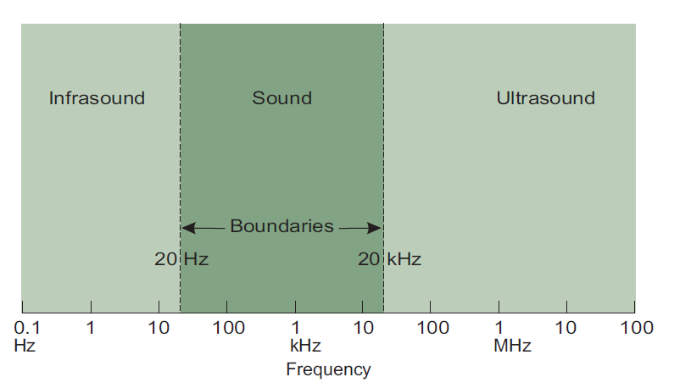
انواع صوت

Slide 10
كميتهاي فيزيكي صوت
شدت صوت: مقدار انرژي صوتي كه در واحد زمان از واحد سطحي عمود برامتداد انتشار صوت عبور مي كند.
I=W/A w/m²
فشار:نيروي وارد بر سطح
فشارصوت:تغييرات فشار در محيطي كه در آن تعادل فشار بهم خورده است.
كمترين فشار صوتي كه مي توان گوش انسان را تحريك كند:
2×10⁻⁴μbar=2×10⁻⁵Pa
وبيشترين فشار صوت قابل تحمل بدون احساس درد براي انسان:200 پاسكال يا2000 ميكرو بار

Slide 11
سایر کمیات
تراز فشار صوتSPL
تراز معادل Leq
دوز صدا Noise Dose

Slide 12
اثرات صدا روي انسان
1- شنوايي:
کری موقت
کری دائم
2- اثرات فيزيولوژيكي:افزايش ضربان قلب، تعداد تنفس، بالا رفتن مقدار مصرف اكسيژن و فشار خون
3-اثرات رواني:بي دقتي، كم شدن فعاليتهاي مغزي، تداخل در خواب
4-اثرات عمومي: استفراغ، تهوع
5-اثر بر ايمني وافزايش حوادث

Slide 13
اندازه گیری صدا
وسایل و تجهیزات:
صداسنج + آنالیزور صدا
دزیمتر صدا
کالیبراتور صدا
استاندارد مواجهه با صدا در 8 ساعت كاري در ايران: 85dB

Slide 14
پيش گيري از اثرات صدا
1- روشهاي كنترلي مكانيكي و مهندسي
2-روشهاي مديريتي واداري
گردشي كردن كار
انتخاب كارگر مناسب
معاينات دوره اي
استفاده از وسايل حفاظت فردي

Slide 15
ارتعاش
يك حركت نوساني حول نقطه تعادل است. تمام اجسامي كه داراي جرم و خاصيت كشساني مي باشند، قادر به ارتعاش
هستند.
انواع ارتعاش دوره اي ساده
مختلط
غير دوره اي

Slide 16
ارتعاش دوره اي ساده: جسم نوسان كننده، حركات منظم وپي در پي نوساني حول نقطه تعادل انجام مي دهد.
ارتعاش دوره اي مختلط:شكل ساده سينوسي ندارد، ولي به طور منظم تكرار مي شود.
ارتعاش غير دوره اي: آهنگ مشخصي ندارد.
نکته: اگر بدن توسط يك محرك ارتعاشي قوي وبا فركانسي نزديك به فركانس هاي طبيعي خود مرتعش شود، تخريب ناشي از تشديد ارتعاش رخ مي دهد.

Slide 17
عوامل موثردر اندازه گيري ارتعاش:
بسامد
دامنه
جهت
زمان
انواع ارتعاش بر مبناي تاثير بر بدن
ارتعاش دست و بازو
ارتعاش تمام بدن

Slide 18
ارتعاش تمام بدن
در وسايل ترابري هوايي ،زميني،ساختمانها
در گستره بسامد1تا20
اثرات فيزيولوژيكي و رواني ارتعاشات مكانيكي در انسان در اثر به نوسان درآمدن اجباري اندام ها، بافتهاي بدن است.
بيماري حركت(درياگرفتگي): در اثر تكانهاي آهنگين يا نامنظم در جهت هاي گوناگون
علائم: سردرد، تهوع، استفراغ وسرگيجه

Slide 19
ارتعاش دست وبازو
بوسيله ابزار الكتريكي وبادي(هواي فشرده) كه كارگران به طريقي اين دستگاهها را در دست نگه مي دارند ومتحمل لرزش هاي شديد ميشوند.

Slide 20
روشهاي جلوگيري از عوارض ارتعاش
1- روشهاي كنترلي مكانيكي و مهندسي
2-روشهاي مديريتي واداري
گردشي كردن كار
انتخاب كارگر مناسب
معاينات دوره اي
استفاده از وسايل حفاظت فردي

Slide 21
روشنایی

Slide 22
ماهيت نور
بيناب امواج الكترومغناطيس
طول موج نور مرئي
حداكثرحساسيت چشم انسان به نور
انواع سلولهاي بينايي در چشم انسان

Slide 23
روشنايي محيط كار
اهميت بينايي واهميت روشنايي مناسب در ديدن اشيا
تعريف نور: نور آن دسته از امواج الکترومغناطيس است که بين طول موج هاي 380 تا 780 ميلي ميکرون یا نانومتر قرار دارد.

Slide 24

طيف نور مرئي

Slide 25
اهداف تامين روشنايي در محيط كار
1-حفاظت از بينايي كاركنان
2- كاهش عوامل خستگي
3- جلوگيري از حوادث ناشي از كار
4- افزايش بازده كار
5- بهبود كيفيت فرآورده

Slide 26
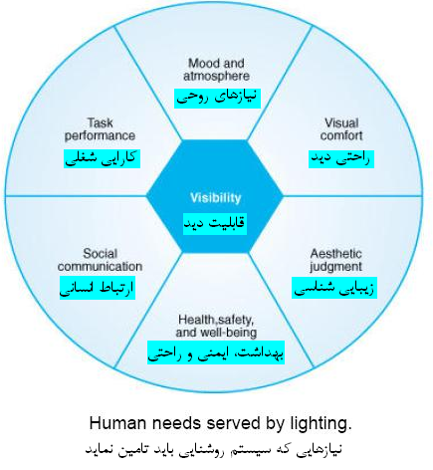

Slide 27
پيامدهاي كار تحت سيستم روشنايي نامطلوب:
خستگي چشم
اشكال در تطابق و ديد اشياء و رنگها
كاهش بهره‌وري و کارایی شغلی
خيرگي و صدمه به شبکیه
افزايش حوادث
اختلالات اسکلتی عضلانی
. . . .

Slide 28
ويژگي هاي روشنايي مناسب
1- نور كافي باشد
2- نور از نظر توزيع مطلوب باشد.
3- درخشندگي سطوح سبب چشم زدگي نشود.
4- سايه هاي مزاحم موجود نباشد.

Slide 29

عوامل مؤثر بر ديدن:
علاوه بر سلامتي چشم عوامل زير در روئيت اشياء و تصاوير نقش اساسي دارند:
1- شدت روشنايي
2- اندازه شئ يا تصوير
3- طول زمان روئيت
4- طول موج نور يا طيف بازتابي
5- ضریب انعكاس سطوح
6- تباين

Slide 30
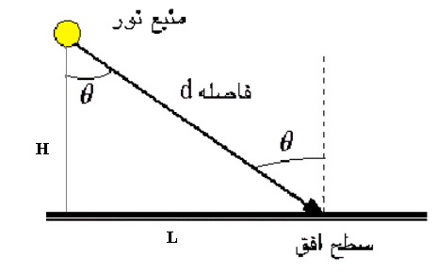
شدت روشنايي با نماد E ، عبارتست از ميزان شارنوراني دريافت شده توسط يك سطح معين مي‌باشد، واحد‌هاي آن فوت كندل fc و لوكس Lux مي‌باشد. واحد بين‌المللي شدت روشنايي لوكس lux است.
لوكس، روشنایی ایجاد شده به وسیله شار نوری یک لومن بر روی سطحی برابر با یک متر مربع را لوکس گویند
فوت‌كندل: روشنایی سطحی معادل یک فوت مربع
که شار نوری مساوی یک لومن را به طور یکنواخت
از فاصله یک فوتی از منبع نور دریافت می کند fc = 11 lux
E: شدت روشنایی (لوکس)
I: شدت نور (کاندلا) d: فاصله منبع نور تا نقطه الف (متر)
: زاویه بین سطح دریافت کننده نور و سطح افق (درجه)
شدت روشنايي (E):

Slide 31
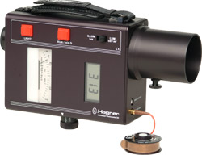
اندازه گیری روشنایی:
فتومتر یا لوکس متر
اندازه گیری درخشندگی

Slide 32
در محيط‌هاي مسكوني، تجاري، عمومي و صنعتي براي آسايش افراد، شدت روشنايي در جداول مخصوصي بيان گرديده است. حداقل شدت روشنايي قابل قبول 50 لوكس مي باشد
استانداردهاي شدت روشنايي
خصوصيات مكان | مثال | شدت روشنايي مورد نياز Lx
مكانهايي با تردد محدود افراد | انبارها يا زيرزمينها و راهروها | 50تا 150
كارهاي غير دقيق يا خشن | بارگيري و تخليه الوار يا تاير | 200-150
كارهاي با دقت متوسط | كارهاي خدماتي و توليدي | 300-200
كارهاي دقيق | كارهاي تحريري يا مونتاژ قطعات | 500-300

Slide 33
استانداردهاي روشنايي محيط كار
روشنايي پيشنهادي | روشنايي حداقل | محل
150 | 100 | كارگاه آهنگري
500 | 200 | تمام كارهاي عمومي اداري ودفتري
300 | 600 | حسابداري وانديكاتور نويسي
500 | 200 | اتاق كنفرانس
1000 | 500 | اتاق نقشه كشي

Slide 34
انواع لامپ:
لامپ ها را بطور كلي به دو دسته تقسيم مي كنند:
1-لامپ هاي رشته اي incandescent lamp
2-لامپ هاي تخليه در گاز discharge lamp

Slide 35
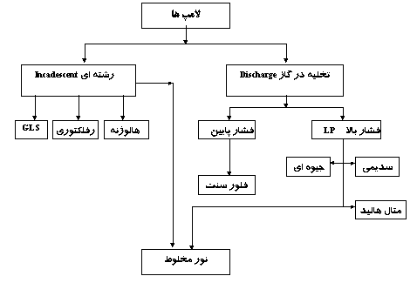
زير گروههاي لامپهاي متداول

Slide 36
تنش های حرارتی:
گرما
سرما
رطوبت
سرعت جريان هوا

Slide 37
اهمیت شرایط جوی
از سه دیدگاه حائز اهمیت است:
الف ) ديدگاه ايمني: براي مشاغل سنگين یا فیزیکی شرايط جوي نامناسب تنش زا میباشد كه باعث افزايش ضريب خطا و درنتيجه حادثه مي شود
ب)ديدگاه بهداشتي: كه ميتوان به بيماريها و اختلالات ناشي از گرما و سرما اشاره كرد. كرامپهاي عضلاني، خستگي مفرط ناشي از گرما، شوك گرمايي، هيپوترمي، سرمازدگي و يخ زدگي نمونه هايي از اين اختلالات مي باشند
ج ديدگاه آسايشي: عدم تناسب فاكتورهاي جوي با فعاليت كاركنان موجب افزايش تاثير فشار، افزايش استرسهای متفاوت، خستگي زودرس و كاهش راندمان مي گردد.

Slide 38
گرما در محيط كار
منابع توليد حرارت در محيط كار: ماشين آلات وابزار، فرايندهاي توليد، سيستم هاي روشنايي، شرايط جوي خارج از محيط كار، انسان
راههاي تبادل حرارت بدن با محيط كار
1- جابجايي: انتقال گرما بين بدن و هواي محيط كار
2- تابش:ميزان انرژي كه در اثر تابش از اجسام ساطع مي شود.
3- تبخير: تبخير عرق از نظر فيزيولوژيك
4- هدایت

Slide 39

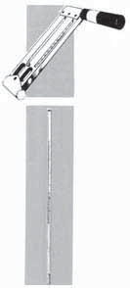
کمیت های اندازه گیری شرایط جوی محیط کار
دمای خشک: توسط دماسنج معمولی اندازه گیری می شود
دمای تر: پایین ترین درجه حرارتی است که بتوان هوا را (در فشار ثابت) با تبخیر آب خشک نمود. توسط دماسنج تر اندازه گیری می شود.
دمای تابشی: توسط دماسنج گوی سان اندازه گیری می شود
رطوبت نسبی: عبارتست از فشار بخار آب در هوا به فشار بخار آب اشباع شده در همان درجه حرارت. توسط رطوبت سنج اندازه گیری می شود.
فشار هوا: ناشی از فشار وارده از جو زمین در اثر نیروی وزن آن بر سطح زمین است
سرعت جریان هوا : توسط بادسنج پره ای، ونتوری، دماسنج کاتا (مستقل از جهت سرعت را اندازه گیری می نماید و کاربرد بیشتری برای اندازه گیری سرعت جریان هوا در محیط کار دارد)

Slide 40
شاخص های نمایانگر تنش گرمایی
    شاخص های تجربی (مثل: ET & CET & P4SR &WBGT)
    شاخص های تحلیلی (HSI)

Slide 41
شاخص دمای تر گوی سان
مواجهه مستق‍‍یم با نور آفتاب (محیط بیرون):
WBGT = 0.7T_{nwb} + 0.2T_{g} + 0.1T_{db}
بدون مواجهه مستق‍‍یم با آفتاب (محیط داخل):
WBGT = 0.7T_{nwb} + 0.3T_{g}

Slide 42
شاخص دمای تر گوی سان
پس از محاسبه شاخص دمای تر گوی سان WBGT ، باید نسبت کار به استراحت کارگر برآورد گردیده و سپس با حد مجاز ارائه شده مقایسه گردد:
جدول مقاد‍‍یر مجاز WBGT بر اساس توص‍‍یه ها‍‍ی ACGIH
ساعات کار | سبک |  | متوسط |  | سنگ‍‍ین |  | خ‍‍یل‍‍ی سنگ‍‍ین
 | سازش ن‍‍یافته | سازش ‍‍یافته | سازش ن‍‍یافته | سازش ‍‍یافته | سازش ن‍‍یافته | سازش ‍‍یافته | سازش ن‍‍یافته | سازش ‍‍یافته
 | °C | °C | °C | °C | °C | °C | °C | °C
100% کار | 5/27 | 5/29 | 25 | 5/27 | 5/22 | 26 | 21 | 25
75% کار 25% استراحت | 29 | 5/30 | 5/26 | 5/28 | 5/24 | 5/27 | 5/22 | 5/26
50% کار 50% استراحت | 30 | 5/31 | 28 | 5/29 | 5/26 | 5/28 | 25 | 5/27
25 % کار 75 % استراحت | 31 | 5/32 | 29 | 31 | 28 | 30 | 5/26 | 5/29

Slide 43
روشهاي كنترل گرما
1-اقدامات مهندسي:
تهويه عمومي
كاهش ميزان گرماي تابشي
2-اقدامات مديريتي:
كاهش فعاليت بدني
معاينات كارگران
آموزش كارگران
سازش كارگران با گرما
3- تجهیزات حفاظت فردی

Slide 44
سرما در محیط کار
کارگرانی که در فضای باز کار می کنند نظیر کارگران کشاورزی، راه سازی، جنگلبانی و کارگران ساختمانی و کارگران سردخانه ها در معرض سرما قرار دارند
حدود مجاز تنش سرمایی: برای پیشگیری از کاهش دمای عمقی بدن (هیپوترمی) به کمتر از 26 درجه سانتی گراد، برای پیشگیری از آسیب سرما به قسمت های انتهایی بدن (دست ها و پاها)

Slide 45
شاخص سرمایی معادل
دو عامل در ارزشیابی سرما اهمیت دارد:
    سرعت جریان هوا
    درجه حرارت
این شاخص با استفاده از شکل قابل محاسبه بوده و از آن برای ارزیابی اثرات سردکنندگی توام باد و درجه حرارت هوا بر روی پوست و حد مورد نیاز عایق بودن لباس جهت حفظ درجه حرارت عمقی بدن استفاده می شود

Slide 46
فشار هوا
كاهش فشار هوا
اثر انبساط هوا در گوش: اوتيت بارومتريك
اگر فشار هواي خارج بيشتر از هواي گوش مياني باشد و پرده صماخ به طرف گوش مياني برجسته شود.
در دستگاه تنفس: افزايش دفعات تنفس و حجم هواي تنفسي
در دستگاه گردش خون: در ابتدا افزايش ضربان و فشار خون، افزايش هموگلوبين وگلوبولهاي قرمز وپلاكت، در ادامه كمبود اكسيژن در خون باعث كاهش ضربان قلب وسپس ايست قلبي

Slide 47

پرتوها
پرتو: شكل از انرژي كه در خلا يا در ماده منتشر مي شود. برخی دارای جرم و برخی فاقد جرم اند (اشعه ایکس و گاما)
انواع پرتوها
1- ذره اي
آلفا، بتا، نوتروني
2- غير ذره اي
الكترومغناطيسي

Slide 48
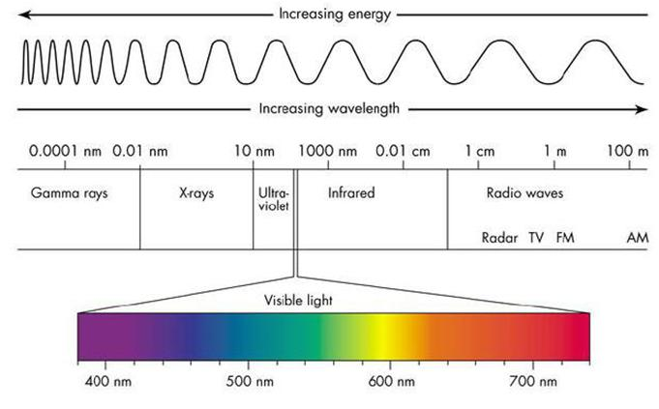
انواع پرتوها
يونساز
1- الكترومغناطيسي: ايكس، گاما
2- ذره اي: آلفا، بتا، الکترون و پروتون (دارای بار الکتریکی)،
نوترون(فاقد بار الکتریکی)
غير يونساز
UV,VIS.IR,MW

Slide 49
Ionizing Radiation
پرتوهای یونیزان
ذرات و فوتون هایی با انرژی بالا که اتمها و مولکولها را در طی میسرشان در یک رسانه یا واسطه یونیزه می نمایند، پرتو یونیزان خوانده می شوند. برای مثال ذرات α, β, γ و پرتوهای کیهانی و اشعه x، پرتو یونیزان هستند.
پرتوهای یونیزان بیماریهایی نظیر سرطان و مرگ را ایجاد می نمایند. اثر پرتو در سلامتی و ایمنی مورد توجه است.
پرتو یونیزان می تواند همچنین در صنعت برای مقاصد مختلفی مورد استفاده قرار گیرد.
نور و ماکروویو که اتمها و مولکول ها را یونیزه نمی کنند، پرتو غیر یونیزان خوانده می شوند.

Slide 50
پرتوهای یونیزان در برابر پرتوهای غیر یونیزان
Non-Ionizing Radiation
پرتو غیر یونیزان
پرتویی که انرژی کافی مشابه پرتو یونیزان نداشته و نمی تواند الکترون ها را از اتمها یا مولکولها جابجا نموده یا بردارد
مثال ها: light, lasers, heat, microwaves, and radar
Ionizing Radiation
پرتوهای یونیزان
پرتوی که انرژی کافی برای جابجایی یا برداشتن الکترون از اتمها یا مولکولها در مسیر عبورش از میان جسم را دارد.
مثال ها: x-rays, gamma rays, beta particles, and alpha particles

Slide 51
پرتوهاي يونساز
در صورت ورود به يك محيط مادي، در اثر برخورد با اتم هاي تشكيل دهنده آن، باعث خارج كردن الكترون از مدار اتم مي شوند والكترونهاي خارج از مدار نيز يكسري يونهاي مثبت ومنفي و راديكالهاي آزاد را ايجاد مي كند.
پرتو آلفا: اين ذرات به وسيله ميدان مغناطيسي منحرف مي شوند وداراي جرمي برابر 4 واحد اتمي هستند. به وسيله عناصر راديواكتيو سنگين منتشر مي شود.

Slide 52
پرتو بتا: داراي بار الكتريكي مثبت (پوزیترون) يا منفي (نگاترون) است. نفوذي بيشتر از آلفا دارد و قدرت يونسازي كمتر از آلفا
نوترون: فاقد بار الكتريكي است. با بمباران عناصر مناسبي مثل آلومینيوم و بريليوم بوسيله ذرات آلفا توليد مي شود. در راكتورهاي هسته اي توليد مي شود.
پرتوهاي الكترومغناطيسي: از ميدانهاي الكتريكي ومغناطيسي تشكيل شده كه بر يكديگر وبر جهت انتشار عمود مي باشند.

Slide 53
واحدهای پرتودهی
Exposure
مواجهه
سنجشی از یونیزاسیون تولید شده در هوا به واسطه پرتو ایکس یا گاما
واحد: رونتگن (R)
1 رونتگن= 1000 میلی رونتگن
Absorbed Dose
دز جذب شده
سنجشی از انرژی (مقدار جذب یا دوز جذبی به عدد اتمی بافت و انرژی پرتو تابشی بستگی دارد، هر چه عدد اتمی بزرگتر، جذب پرتو بیشتر)
واحد: راد
1 راد= 1000 میلی راد
واحد SI: گری (Gy)
1 گری= 100 راد
یک راد= 100 ارگ انرژی در هر گرم
Dose Equivalent
دز معادل
از لحاظ عددی معادل با دز جذب شده به واسطه فاکتور کیفیت است
دز معادل نیاز است به علت اینکه اثر بیولوژیکی ناشی از دز جذب شده ارائه شده، تابع نوع پرتو تولید کننده دز جذب شده است.
واحد: رم
1 رم= 1000 میلی رم
واحدها SI= سیورت (Sv)
1 سیورت = 100 رم
رم= راد × فاکتور کیفی

Slide 54
برخی از شاغلین در معرض خطر مواجهه با پرتوها
رادیولوژیست ها
معدنچیان اورانیوم
کارکنان سازمان انرژی اتمی
دندانپزشکان و پزشکان
کارکنان هواپیمایی
بیولوژیست ها
داروسازان و استریل کننده گان
رادیوگراف های صنعتی
شاغلین پالایش نفت
سازندگان میکروسکوپ های الکترونی و اپراتورین آن
سازندگان سیستم اعلان حریق و ...

Slide 55
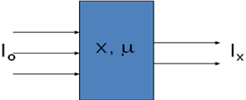
كنترل تشعشعات يون ساز
1-اقدامات پزشكي
معاينات قبل از استخدام: افراد با بيماريهاي خوني وپوستي، اختلالات ريوي
معاينات دوره اي، نوع پرتو گيري، ميزان دريافت
2- اقدامات مهندسي: اصول حفاظت در برابر پرتوها
فاصله
زمان
حفاظ گذاري (τ: ضریب عبور پرتو از شیلد)
كنترل وبازرسي
(I₁/I₂) = (d₂/d₁)²
I_{x} = I_{o}×τ

Slide 56
حفاظت دهی در برابر پرتوهای ایکس و گاما
حفاظ سربی شدت پرتوهای گاما و ایکس منتشره از منبع رادیواکتیو را کاهش خواهد داد.
برای کاهش تا درصد خاص مطلوب، حفاظ سربی باید ضخامت خاصی را برای هر نوع از منتشر کننده داشته باشد.
بخاطر داشته باشید:
حفاظ گذاری سربی به خودی خود مواجهه را %100 کاهش نخواهد داد

Slide 57
تشعشعات غير يونساز
UV:در طول موج400-200 نانومتر
در واكنشهاي فتوشيميايي اهميت دارد.
اثرات پوستي:سوختگي، سرطان پوست
اثرات چشمي: التهاب قرنيه و ملتحمه
پيشگيري:
پوشش مناسب
نصب حفاظ در اطراف مولد اشعه
حفظ فاصله

Slide 58
IR: در طول موج mm1-nm 750
كوره هاي ذوب، شيشه سازان، ليزرهاي گاليوم آرسنيد
عوارض: سوختگي پوست، كاتاراكت در شيشه سازان
درمان: عينك مناسب
امواج ماكروويو و راديويي: در طول موج بيش از1m
كاربرد: مخابرات، راديو وتلوزيون، اجاقهاي ماكروويو، رادار

Slide 59
عوارض:
سوختگي در اثر جذب اشعه
كاتاراكت
اثر بر گنادها يا دستگاه توليد مثل
بي نظمي در دستگاههاي قلبي وسيستم اعصاب مركزي در اثر ميدانهاي الكتريكي ومغناطيسي

Slide 60
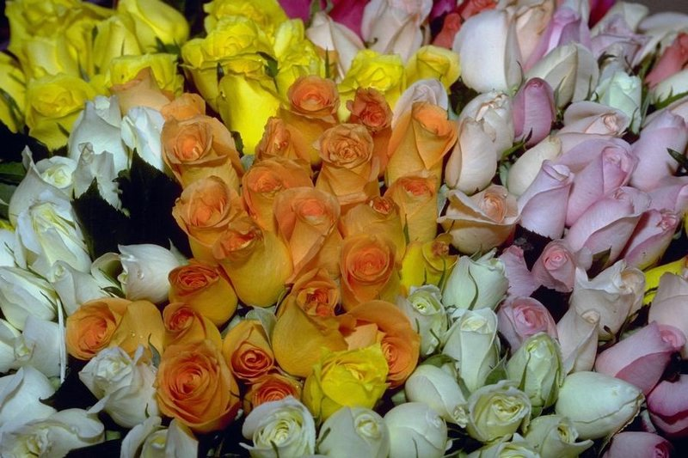
با آرزوی سلامتی و تندرستی

